Slide 1

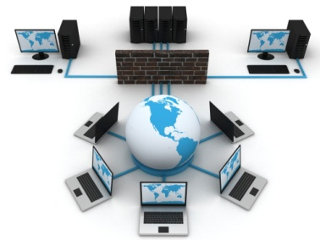

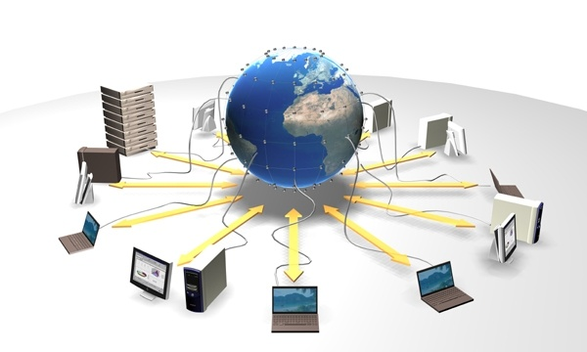
Комп’ютерні мережі

Slide 2


Комп'ютерні мережі
Гра
«Допуск»
Відповідаємо по черзі, не встаючи зі своїх місць
Не втрачайте шанс допомоги товариша!!!

Slide 3
Комп'ютерні мережі
Що стало передумовою створення мереж?
Які призначення комп’ютерних мереж?
Що таке комп’ютерна мережа?
Запитання 1
Запитання 2
Запитання 3

Slide 4
Комп'ютерні мережі
Поясніть поняття клієнт та сервер
Які є види комп’ютерних мереж?
Які мережі називаються одно-
ранговими?
Запитання 4
Запитання 5
Запитання 6

Slide 5
Комп'ютерні мережі
Чи потрібні програми для роботи мережі?
Назвіть переваги мережі
Назвіть недоліки мережі
Запитання 7
Запитання 8
Запитання 9

Slide 6


Ти опрацюєш:
Які права надаються користувачам локальної мережі
Як переглянути об'єкти локальної мережі
Як працювати з об'єктами локальної мережі

Slide 7
Тема:
Локальна
мережа

Slide 8
Комп'ютерні мережі
Комп'ютерна мережа —
це сукупність комп’ютерів та інших пристроїв, з’єднаних каналами передавання даних.
Спільне використання програм
Спільне використання пристроїв
Передавання даних

Slide 9
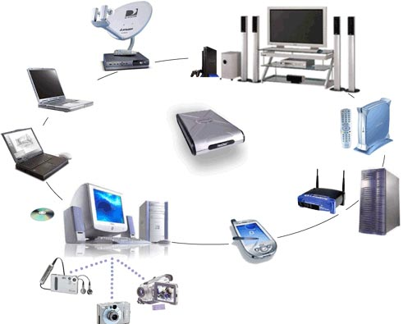

Комп'ютерні мережі
Комп'ютерні мережі
Локальна
Локальний (лат. locus — місце) — місцевий, той, що не виходить за визначені межі.
Глобальна
Глобальний (лат. globe - земна куля) - той, що належить до всього світу, поширюється на весь світ.
Локальна
мережа

Slide 10
Поняття користувача та сеансу користувача
Кристувачі
Доступ
Можливості
Тип
На одному ПК працює кілька користувачів, то виникає потреба обмежити доступ до ресурсів
Для різних користувачів визначені різні права доступу до ресурсів комп’ютера та комп’ютерної мережі.
Одні мають встановлювати та видаляти програми, а інші можуть лише їх використовувати.
Надати можливість налаштування прав в ОС створюють облікові записи користувачів

Slide 11

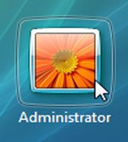

Локальна мережа
Адміністратор
Типи облікових записів
Запис з правами адміністратора
Запис з обмеженими правами
Гість

Slide 12
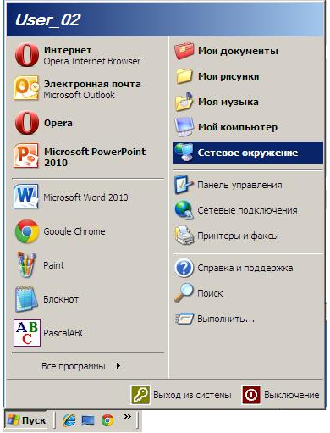



Сеанс роботи користувача
Сеанс роботи користувача з комп’ютером розпочинається з вибору облікового запису користувача.
Під час сеансу роботи ім’я облікового запису користувача та відповідний значок можна побачити в меню Пуск.
Користувача можна змінити (Пуск Завершення сеансу Змінити користувача), вибрати інший обліковий запис
або

Slide 13
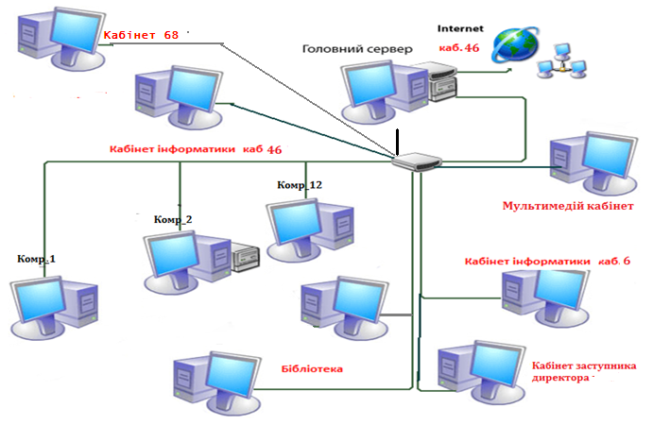
Локальна мережа школи
ЛОМ ⬄ LAN
ЛОМ ⬄ LAN

Slide 14

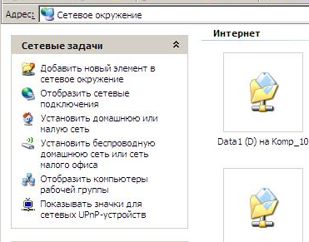
Доступ до мережі
Виконати Пуск => Мережне оточення або двічі клацнути на значку Мережне оточення на Робочому столі.
Вибрати команду Показати комп'ютери робочої групи в списку Мережні завдання у лівій частині вікна Мережне оточення, що відкрилося.

Slide 15
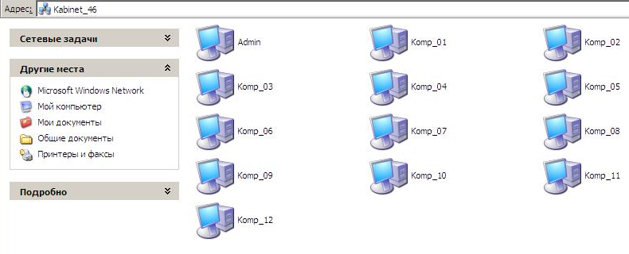
Навігація локальною мережею
Перегляд списків папок та файлів, що знахо­дяться на віддалених комп’ютерах, називають
навігацією локальною мережею.
Копіювання, перейменування, створення, відкривання та видалення файлів і папок у доступних папках віддаленого комп’ютера виконується так само, як на локальному комп’ютері.

Slide 16

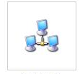

Навігація локальною мережею
Початок
Кінець
Відкрити вікно Мережне оточення
Відкрити вікно папки на віддаленому комп’ютері
Відобразити список імен комп’ютерів мережі
Відкрити список імен папок віддаленого комп’ютера

Slide 17
Шлях до ресурсів
Шлях до ресурсів, розміщених на інших комп’ютерах мережі, записується інакше, ніж шлях до папок і файлів на локальному комп’ютері: на початку шляху замість імені диска і символа двокрапки записують дві зворотні риски (\\) та ім’я комп’ютера.
Запис \\Admin\Canon може бути шляхом до папки Canon, розташованої на комп’ютері Admin, або до принтера Canon, під’єднаного до цього комп’ютера.
Наприклад:
\\Komp_04\D може бути шляхом до диска D, розташованbq на комп’ютері Komp_04
Чашук О.Ф., вчитель інформатики ЗОШ№23, Луцьк

Slide 18

Домашнє завдання
Читати § 27
Опрацювати контрольні запитання з рубрик
«Обговорюємо»
та
«Оціни свої знання»
Заповнити «СЛОВНИЧОК»

Slide 19


Розгадай ребус
НАВІГАЦІЯ

Slide 20
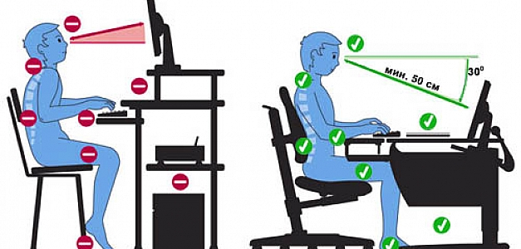
Працюємо за комп’ютером
Чашук О.Ф., вчитель інформатики ЗОШ№23, Луцьк

Slide 21
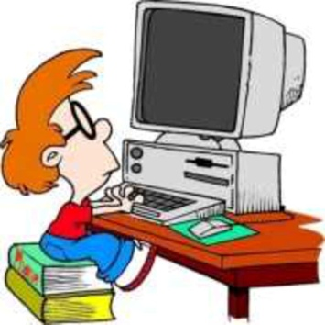
Робота з комп'ютером
Діємо
Вправа 1. Визначення та надання рівня доступу
Вправа 2. Переміщення зображень на інший комп'ютер мережі
Вправа 3. Перегляд текстових документів
Вправа 4. Керування доступом у локальній мережі

